Slide 1
HTML+CSS
前端开发课程
--未来之光：谭友林

Slide 2
环境搭建
1.安装软件
2.了解前端是什么
3.前端工程师前景

Slide 3
HTML 基本结构
1.基本结构
2.标签
3.布局
4.样式引入

Slide 4
什么是前端工程师？
Web前端开发工程师，主要职责是利用(X)HTML/CSS/JavaScript/DOM等各种Web技术进行产品的界面开发。制作标准优化的代码，并增加交互动态功能，开发JavaScript以及同时结合后台开发技术模拟整体效果，进行丰富互联网的Web开发，致力于通过技术改善用户体验。[1

Slide 5
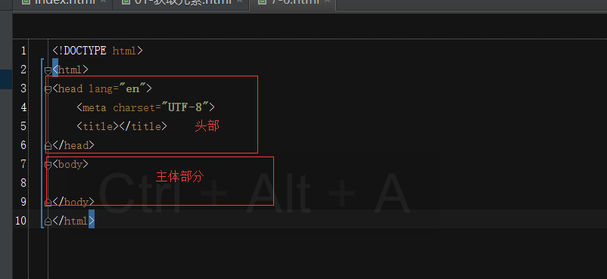
html基本结构

Slide 6
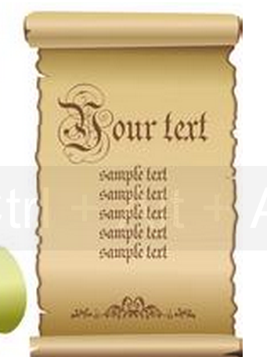

Slide 7
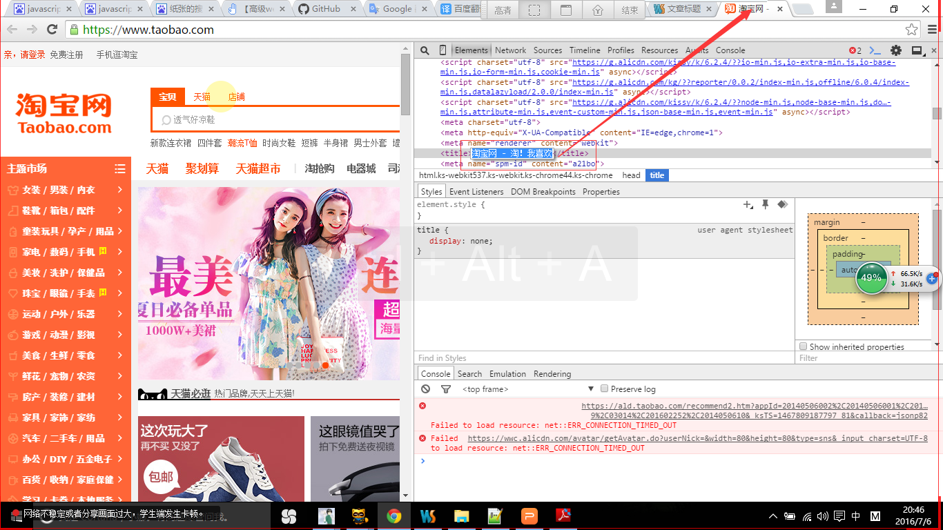
title比喻成文章的标题

Slide 8
一.填空题
1.一棵树____。

Slide 9
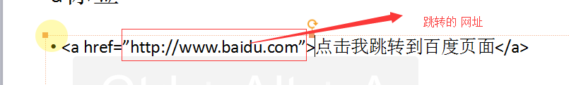
a标签
<a href=”http://www.baidu.com”>点击我跳转到百度页面</a>

Slide 10
ctrl+c（复制）
ctrl+v（粘贴）

Slide 11
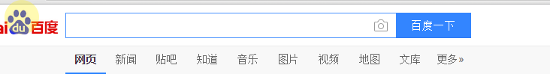
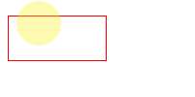

第二部分
1.input ,输入框
2.input type属性
3.div 类似于房子的骨架。
border:1px solid red;
input type=”text”

Slide 12
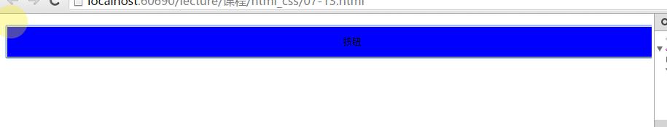
input type=button
width：宽度 ； height：高度；background：背景颜色

Slide 13

去掉边框
border：none；
none是没有的意思
css定义规则是（属性：值；）

Slide 14
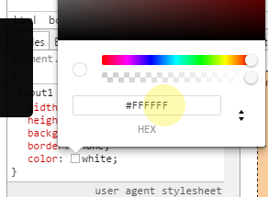
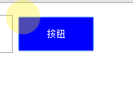
color颜色
color是定义文本的颜色color：#fff或者whiter定义字体文本为白色

Slide 15
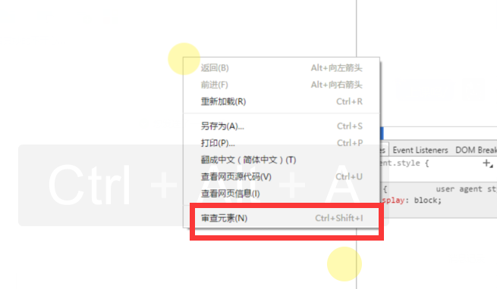

怎么打开调试工具

Slide 16
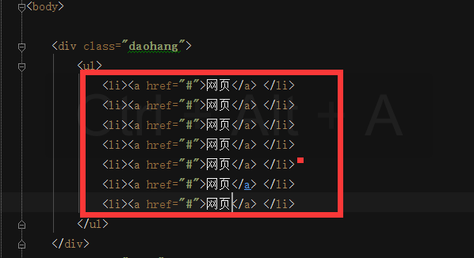
ctrl+d 复制更多的元素

Slide 17
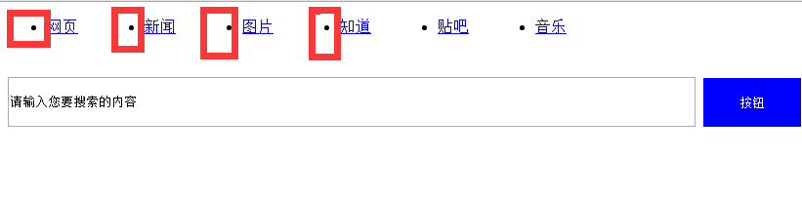
去掉点
list-style：none；

Slide 18
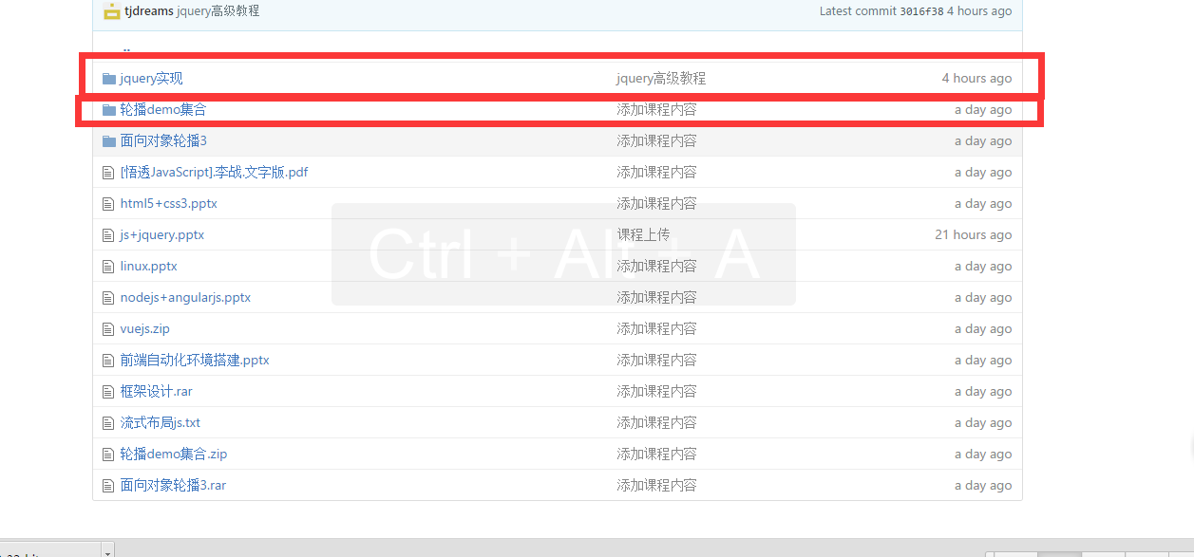
ul li

Slide 19

直接定义li也可以但不规范

Slide 20
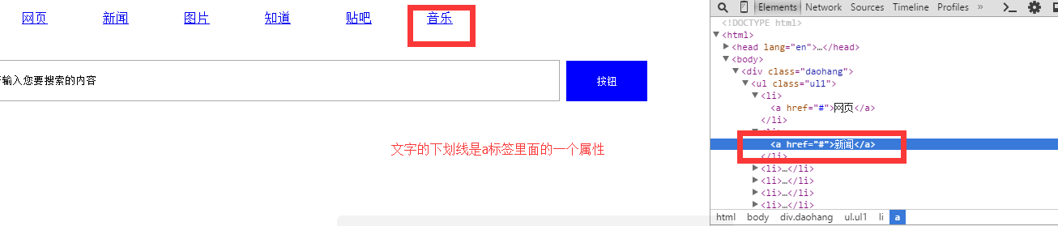
去掉a标签下面的下划线
text-decoration:none;所有的属性如果你想去掉的话直接一个none就可以了

Slide 21
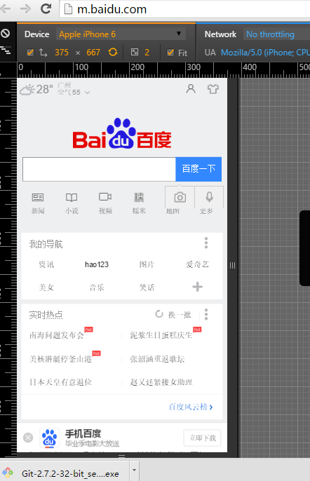
后面带大家主要做移动端的。

Slide 22
大部分招聘都是移动端的。

Slide 23

斜杠代表样式没有应用到

Slide 24
文本怎么居中
text-align：center；左右据中
height:45px line-height:45px 文本上下居中

Slide 25



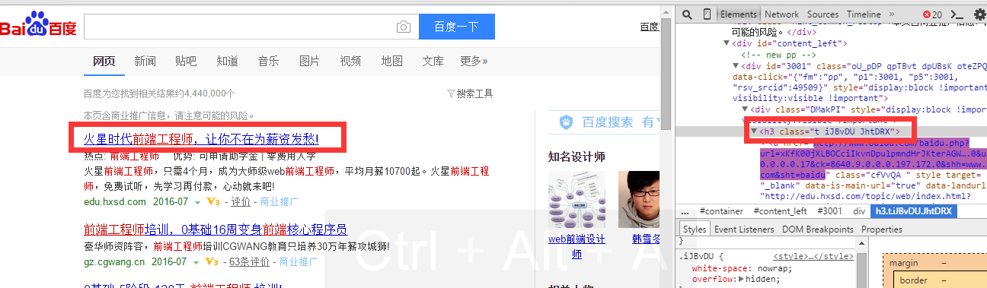
07-13 我建立网页html 常用标签有些
1.html标签
2.body标签
3.div标签
4.h标签 ：h1 h2 h3 h4 h5 h6
一.判断题

Slide 26
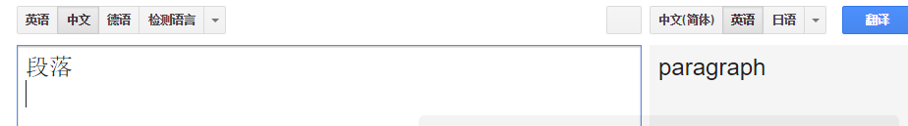
标签介绍
p

Slide 27
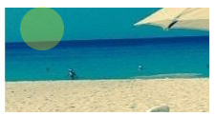
img标签是放图片的<img src=”” >
src 是我们的图片路径

Slide 28

怎么做成这种 三个点的效果呢？

Slide 29
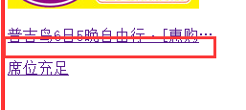

下划线是由于有a标签

Slide 30
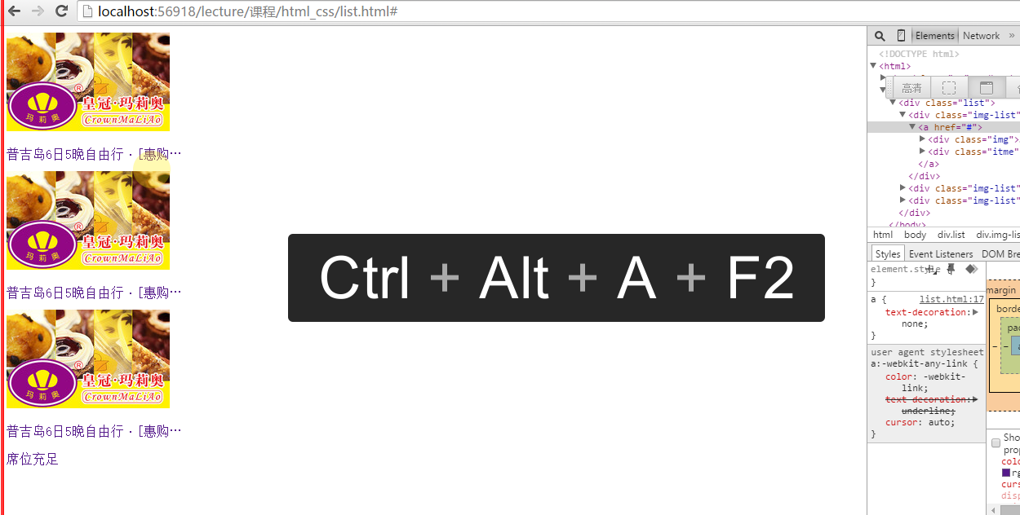
怎么让div显示在一排float：left

Slide 31
怎么使文字居中text-align:center

Slide 32
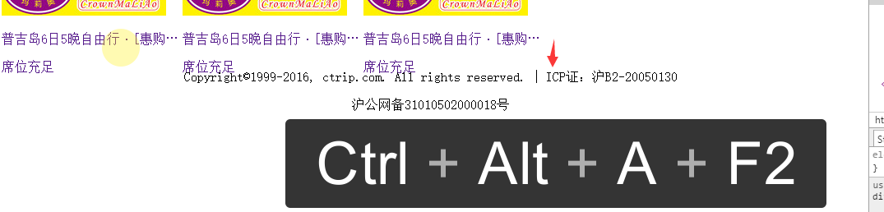
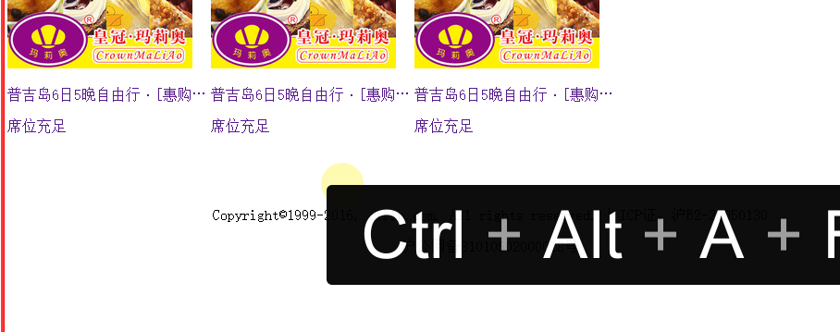
怎么把间隙拉大 margin-top：50px

Slide 33
前端工作每日关注
最高可以达到五六万一个月，只要你牛。
一般初学者能够做事情，也就是公司里面薪资肯定可以上7k的这没什么问题的。
如果你能够做简单的网站，但是做的比较慢，在工作还搜索知识，或者通过别人来完成这个工作，或者你手上 的网站。一般情况2500到3000的样子。

Slide 34
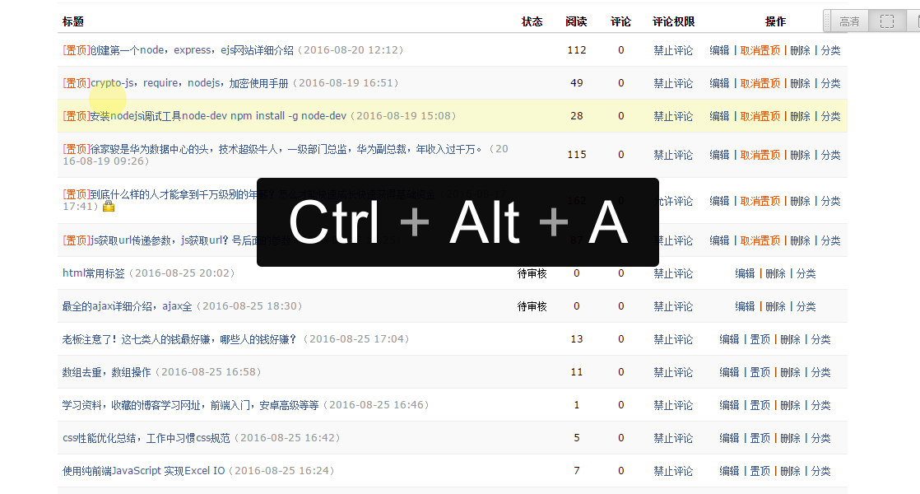
面试经常会问的一些技术问题。

Slide 35

为什么要定义class=“xxx”
就类似于我们每个人有个名字。div要定义一个名字。class=”div2”

Slide 36
style英文含义是样式
在<style></style>里面定义样式
class="div1" 就等于.div1
.div1{}在这个大括号里面写样式
height:45px;这个意思就一个人的身高是1.7m，m就想相当于px，px是我们htm距离的一个单位。
文字上下居中：定义一个行高line-height:当行高等于div的高度的时候这个文字就会居中。

Slide 37

定义字体颜色color的英文意思是颜色
因为字百度，淘宝，qq，京东，几个字在a标签里面所以我们定义样式要正在a标签上面。

Slide 38
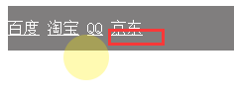

去掉百度，淘宝，qq，京东下面的一个横线
去掉前的效果
text-decoration：none；text是文本的意思，decoration
是样式下划线，none是没有的意思。一句话概括就是把这个百度，淘宝这个文字的下面的横线设置成没有。
去掉后的效果

Slide 39
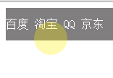
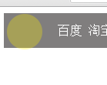
padding-left：xx px这是元素里面到左边的距离
这是没有设置padding-left前的效果。
这个是设置padding-left：70px；后的效果。

Slide 40
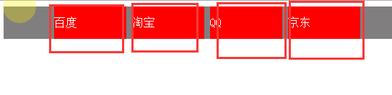
a定义宽度

Slide 41
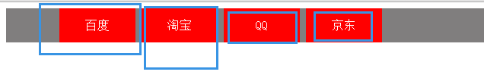
文字的左右居中怎么实现？text-align：center；
text-align：center的意思是文本对起方式，其中center是居中的意思，中间。
这个是设置了text-align：center后文字居中

Slide 42
注释文本control+shift+/
这是注释文本的
例如： /* background: red;*/

Slide 43
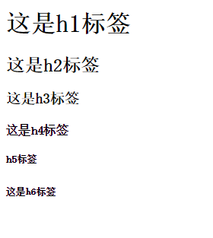
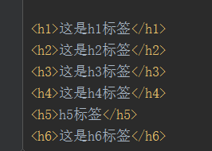
h标签从h1-h6字体大小是逐渐减少的。
h标签就类似我们上学的时候做题目的标题，然后我们后面要学习p标签，p标签就类似于我们写文章的的正文。h标签也可以说是我们的文章的标题。

Slide 44
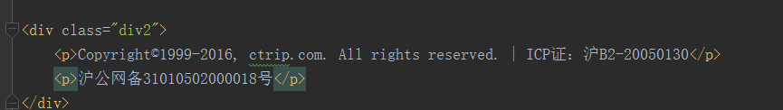
text-align：center文本居中

Slide 45
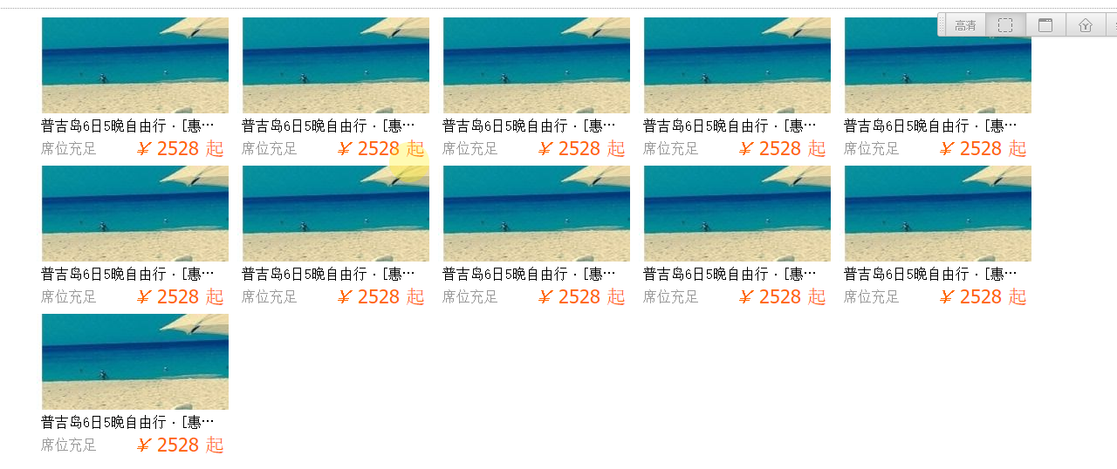
图片和文字混排

Slide 46
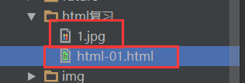
图片标签<img src=”这是图片的地址”>

Slide 47
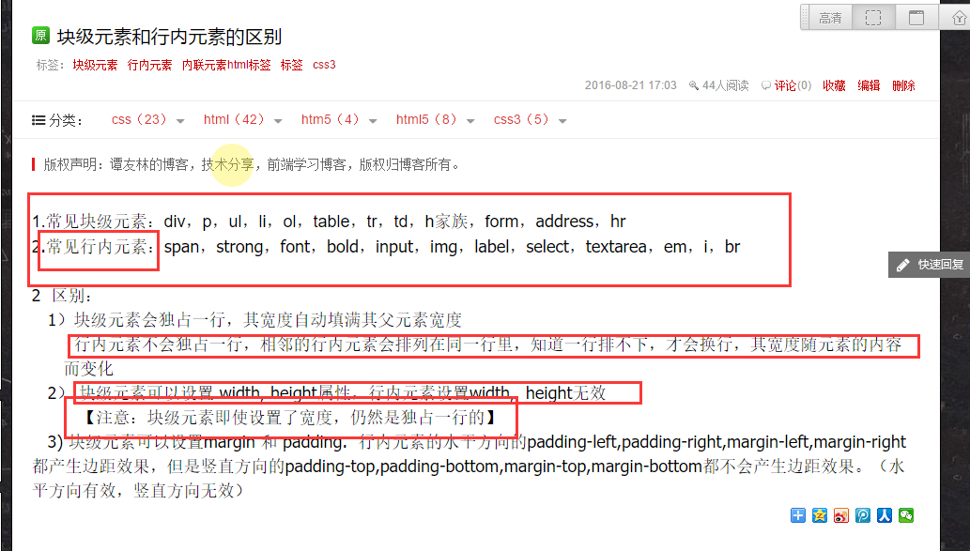
把a标签变成块及元素才能设置高度，宽度

Slide 48
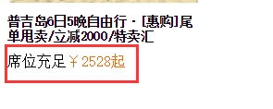


css属性：float：right；
float的意思是浮动，right：右边的意思。概括起来就是向右边浮动。

Slide 49
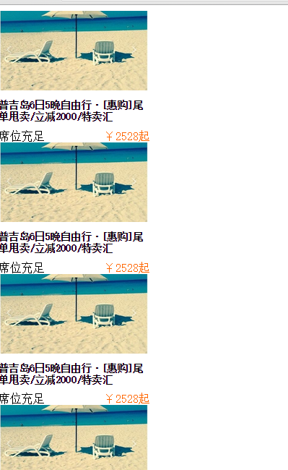
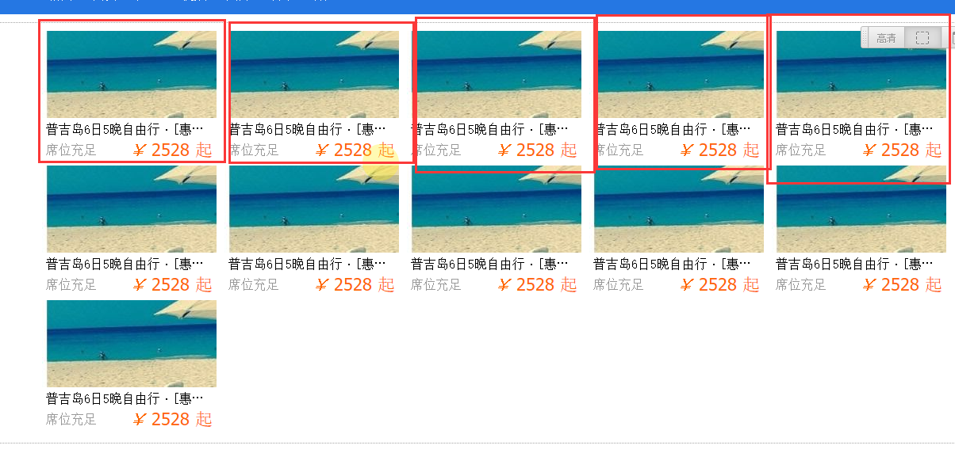
相同的直接复制：float：left；

Slide 50
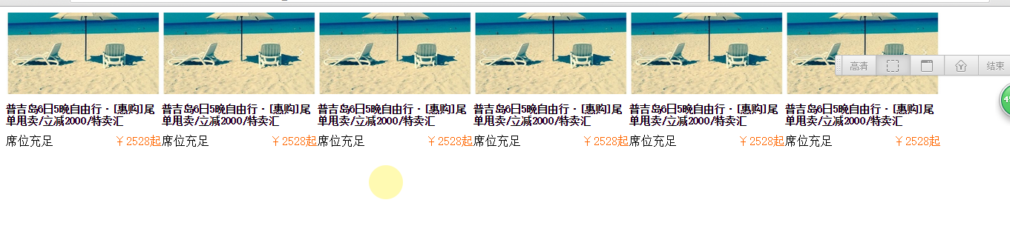
用float：left实现div在一行显示

Slide 51
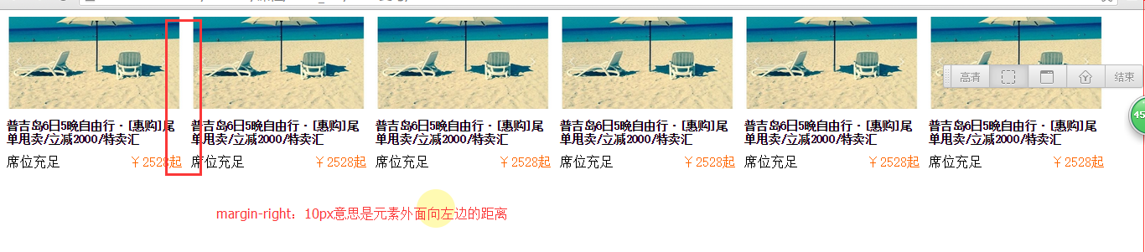

中间的白色空隙怎么实现：用margin-right：xxx px

Slide 52
总结
一.标签
1.我们讲了div标签
2.我们讲了a标签
3.h标签：h1，h2，h3，h4，h5，h6
4.<img src=””>标签
5.<p></p>标签
二.样式：（px是像素是html中的基本单位，类似身高cm的单位）
1.<style></style>定义样式的地方
2.text-align：center文本居中，文字居中，
3.上下居中line-height：45px行高，当行高定义和高度值一样大的时候，文字会上下居中。
4.backround：red元素的的背景颜色
5.font-size：16px
6.float：left；浮动：左边。意思是向左浮动。
7.margin-right：10px；元素外边到右边的距离等于10单位的像素。
8.padding-left：10px；元素里面到左边的距离等于10个单位的像素。
9.text-decoration：none；设置a标签的下划线为没有。

